Slide 1
重组DNA技术与基因工程
1
重组DNA技术与基因工程的基本概念
2
重组DNA技术所需的基本条件
3
重组DNA技术的操作过程
4
目的基因的克隆与基因文库的构建
5
外源基因在大肠杆菌中的表达
6
外源基因在酵母中的表达

Slide 2
4 目的基因的克隆与基因文库的构建
基因工程或DNA重组技术三大用途的前提条件是从生物体基因组中克隆目的基因。目的基因获得之后，或确定其表达调控机制及生物学功能，或建立高效表达系统，构建具有经济价值的基因工程菌（细胞），或将目的基因在体外进行必要的结构功能修饰，然后输回细胞内改良生物体的遗传性状，包括人体基因治疗。
一般来说，目的基因的克隆战略分为两大类：一类是构建感兴趣的生物个体的基因文库，即将某生物体的全基因组分段克隆，然后建立合适的筛选模型从基因组文库中挑出含有目的基因的重组克隆；另一类是利用PCR扩增技术甚至化学合成法体外直接合成目的基因，然后将之克隆表达。

Slide 3
4 目的基因的克隆与基因文库的构建
A 鸟枪法
鸟枪法克隆目的基因的基本战略
鸟枪法操作的改进
鸟枪法克隆目的基因的局限性

Slide 4
鸟枪法克隆目的基因的基本战略
随机克隆供体细胞的全基因组DNA片段，然后通过快速有效的筛选程序从众多克隆中分离出含有目的基因的目的重组子，进而获得目的基因。鸟枪法适
用于原核细菌目的基因的克隆分离。

Slide 5
鸟枪法克隆目的基因的基本战略
染色体DNA的切断
超声波处理：片段长度均一，大小可控，平头末端。
全酶切： 片段长度不均一，粘性末端便于连接，但有可能使目
的基因断开，大小不可控。
部分酶切： 片段长度可控，含有粘性末端，目的基因完整。
与载体连接
如果转化子采用菌落原位杂交法或限制性酶切图谱法筛选，则选择多拷贝克隆载体；
如果转化子采用基因产物功能检测法筛选，则选择表达型载体。

Slide 6
鸟枪法克隆目的基因的基本战略
转化受体细胞
如果转化子采用菌落原位杂交法或限制性酶切图谱法筛选，则选择大肠杆菌作为受体细胞；
如果转化子采用基因产物功能检测法筛选，则选择能使目的基因表达的受体细胞。
筛选含有目的基因的目的重组子
菌落原位杂交法、基因产物功能检测法（筛选模型的建立）。

Slide 7
鸟枪法操作的改进
使用特征性限制性内切酶切开染色体DNA
使用这一改进方法的前提条件是：目的基因的酶切图谱已知。如果已知目的基因两端的酶切口，可用该酶处理染色体DNA，然后与载体拼接，这样可以保证目的基因的完整性，从
而提高重组子中目的重组子的出现频率。

Slide 8
鸟枪法操作的改进
在连接前将DNA片段进行分级分离
例如：已知某目的基因位于1.8 kb的SalI片段中，将染色体DNA用SalI切开，琼脂糖凝胶电泳分离，用刀片切下相当于1.6 - 2.0 kb大小区域内的凝胶块，从此凝胶块中回收DNA片段，然后与载体进
2.0 kb
1.8 kb
1.6 kb
行拼接。

Slide 9
鸟枪法操作的改进
凝胶DNA片段回收技术
冻融法
滤纸法
吸附法
低融点凝胶法
破碎法
滤纸法
破碎法

Slide 10
鸟枪法克隆目的基因的局限性
工作量较大，需要了解目的基因的背景知识
不能获得的最小长度的目的基因
不能除去真核生物目的基因的内含子结构

Slide 11
4 目的基因的克隆与基因文库的构建
B cDNA法
cDNA法克隆目的基因的基本战略
cDNA法分离目的基因的基本程序
cDNA法法克隆目的基因的局限性

Slide 12
cDNA法克隆目的基因的基本战略
cDNA第一链的合成
mRNA
5’ppp’5
AAAAAAAAAAAAAAOH 3’
G
G
引物
退火
5’ppp’5
AAAAAAAAAAAAAAOH 3’
G
G
TTTTTTTTTTTTTTp 5’
逆转录酶
dNTPs
5’ppp’5
AAAAAAAAAAAAAAOH 3’
G
G
TTTTTTTTTTTTTTp 5’
cDNA第一链

Slide 13

cDNA法克隆目的基因的基本战略 cDNA第二链的合成
自身引导法：获得的双链cDNA 5’ 端会有几对碱基缺失。
5’ppp’5
AAAAAAAAAAAAAAOH 3’
G
G
TTTTTTTTTTTTTTp 5’
NaOH
煮沸
TTTTTTTTTTTTTTp 5’
OH 3’
Klenow
dNTPs
TTTTTTTTTTTTTTp 5’
AAAAAAAAAAAAAAOH 3’
S1
TTTTTTTTTTTTTT
AAAAAAAAAAAAAA

Slide 14
cDNA法克隆目的基因的基本战略 cDNA第二链的合成
置换合成法：获得的双链cDNA 5’ 端也会有几对碱基缺失。
5’ppp’5
AAAAAAAAAAAAAAOH 3’
G
G
TTTTTTTTTTTTTTp 5’
RNaesH
DNApol dNTPs
5’
AAAAAAAAAAAAAOH 3’
TTTTTTTTTTTTTTp 5’
5’
AAAAAAAAAAAAAAOH 3’
TTTTTTTTTTTTTTp 5’
S1
T4-DNA ligase
5’
AAAAAAAAAAAAAA 3’
3’
TTTTTTTTTTTTTT 5’

Slide 15
cDNA法克隆目的基因的基本战略 cDNA第二链的合成
引导合成法：获得的双链cDNA 能保留完整的5’ 端序列。
5’ppp’5
AAAAAOH 3’
G
G
3‘ HO
TTTTTp 5’
TdT
dCTP
5’ppp’5
AAAAAOH 3’
G
G
3‘ HOCCCCCCC
TTTTTp 5’
NaOH
3‘ HOCCCCCCC
TTTTTp 5’
退火
3‘ HOCCCCCCC
TTTTTp 5’
5‘ pGGGGGGG
Klenow
dNTPs
3‘ HOCCCCCCC
TTTTTp 5’
5‘ pGGGGGGG
AAAAAOH 3’

Slide 16
cDNA法克隆目的基因的基本战略
双链cDNA的克隆
双链平头的cDNA通常可以使用下列三种方法克隆入载体中：
平头末端直接与载体连接，但插入的片段无法回收。
平头两端分别接同聚物尾，最好是AT同聚物尾，这样重组
分子可通过加热局部变性和S1核酸酶处理回收插入片段。
加装人工接头引入酶切口，以便插入片段回收，如RT-PCR。

Slide 17
cDNA法克隆目的基因的基本战略
RT-PCR法克隆双链cDNA
自上世纪九十年代PCR技术的普及以来，人们通常将mRNA的反转录与PCR技术相偶联，即在cDNA第一链合成之后，直接投入相应的引物和PCR专用的DNA聚合酶，以高效特异性合成双
链cDNA分子，此项技术称为RT-PCR。

Slide 18
cDNA法分离目的基因的基本程序
完备分离程序
提取细胞总mRNA，合成总cDNA，将之全部克隆，然后借助于合适的筛选手段找到目的重组子。
筛选时，若使用的是多拷贝载体，则采用菌落原位杂交法筛选；若使用的是表达型载体，则采用菌落免疫杂交法筛选。
完备分离程序适用于mRNA分子数少的目的基因的克隆，如人胰岛素基因、干扰素基因、凝血因子VIII基因等。

Slide 19
cDNA法分离目的基因的基本程序
特异分离程序
提取细胞总mRNA，琼脂糖凝胶电泳分离，回收目标mRNA，由此合成双链cDNA，然后进行克隆。
特异分离程序较适用于mRNA丰度极高的目的基因克隆如血红蛋白基因等。

Slide 20
cDNA法分离目的基因的基本程序
差异分离程序
利用两组细胞mRNA种类的差异，分离克隆差异mRNA所对应的cDNA，因而这种程序较适用于分离克隆新基因。
例如：正常的大鼠FR3T3成纤维细胞中，有些新基因是不能自发表达的，需在多瘤病毒感染之后方可转录。任务是要分离克隆这些新基因，进而研究其生物学功能。

Slide 21
差异分离程序
多瘤病毒感染的FR3T3细胞
正常的FR3T3细胞
提取mRNA
提取mRNA
总mRNA
合成cDNA
总mRNA
上柱
cDNA
共价交联
合成第二链
病毒诱导表达的基因
cDNA克隆
双链cDNA
克隆
单链cDNA
原位杂交

Slide 22
cDNA法克隆目的基因的局限性
并非所有的mRNA分子都具有polyA结构
细菌或原核生物的mRNA半衰期很短
mRNA在细胞中含量少，对酶和碱极为敏感，分离纯化困难
仅限于克隆蛋白质编码基因

Slide 23
4 目的基因的克隆与基因文库的构建
C PCR法
PCR技术的诞生与发展
PCR法定向扩增目的基因的基本原理
PCR克隆目的基因的基本程序

Slide 24
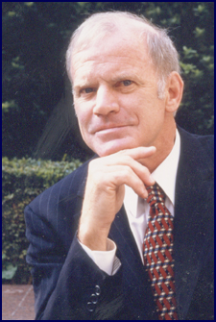
PCR技术的诞生与发展
聚合酶链反应（ Polymerase Chain Reaction，PCR ）又称为PCR
扩增技术，是一种高效、快速、特异性的体外DNA聚合程序。
1985年，美国PE-cetus公司人类遗传研究室的
Kary Mullis发明了具有划时代意义的PCR技术；
1988年，美国PE-cetus公司推出世界上第一台
PCR热循环仪，从而使PCR反应自动化；
1993年，Kary mullis因发明PCR技术获得诺贝
尔化学奖；
1995年，定量PCR仪诞生，使定量研究DNA靶序列成为现实。

Slide 25
PCR法定向扩增目的基因的基本原理
使用PCR技术克隆目的基因的前提条件是：已知待扩增目
的基因或DNA片段两侧的序列，根据该序列化学合成聚合反应
所需的双引物。

Slide 26
目的基因
5’
5’
5’
5’
5’
5’
变性
加热
聚合
底物
5’
5’
5’
5’
5’
5’
退火
引物
3
退火
引物
5’
1
5’
5‘
5’
5’
5’
聚合
底物
5’
5’
5’
5’
变性
加热
5’
5’
5’
变性
加热
2
5’
5’
5’
5’
5’
聚合
底物
退火 引物
5’
5’
5’
5’
5’
5’

Slide 27
PCR克隆目的基因的基本程序 基于T载体的切接克隆法
由Taq DNA聚合酶扩增的PCR产物中，其3’末端总是会带有一个非模板依赖型的突出碱基，而且这个碱基几乎总是A，因为Taq DNA聚合酶对dATP具有优先聚合活性。由于该突出碱基的存在，克隆时即可以采取TdT末端加同聚尾的方法与载体拼接，也可以使用专门的
T载体克隆。
5’
A
PCR扩增产物
A
5’
T7
lacZ
MCS
ori
Ap^{r}
5’
T
T 载体
T
5’

Slide 28
PCR克隆目的基因的基本程序
与载体5’端15个碱基相同的序列
基于同源重组的In-Fusion克隆法
5’
5’
目的基因序列
PCR扩增
5’
5’
5’
In-Fusion酶介导同源重组
5’

Slide 29
盒式PCR扩增法 适用于外侧序列未知的靶基因扩增
染色体DNA
Sau3A部分酶切
5 ’
5 ’
5 ’
5 ’ 端不含磷酸基团
连接，加装盒式接头片段
变性 引物退火
P1、P2为盒式引物
5 ’
P2
5 ’
P1
5 ’
5 ’
退火
延伸
基因内引物扩增
P1
5 ’
5 ’
P2
5 ’
5 ’

Slide 30
反向PCR扩增法
根据已知的氨基酸序列设计简并引物
5’
蛋白质
NYWSSAEPHC
TAGTSLVVRK
5’
简并引物介导RT-PCR
5’
5’
测序设计保守引物
基因组DNA切割并自连成环
5’
5’
5’
5’
测序确定目标基因的两端序列
保守引物介导PCR

Slide 31
4 目的基因的克隆与基因文库的构建
D 化学合成法
化学合成法的基本战略
化学合成的单元操作
DNA化学合成的用途

Slide 32
化学合成法的基本战略 全基因合成
化学合成目的基因的前提条件是基因的DNA序列已知，有三种战略：
小片段粘接法：
根据目的基因全序列，分别合成12-15碱基长的单链DNA小片段。
混合退火
T4-DNA连接酶连接
克隆入合适的载体

Slide 33
化学合成法的基本战略 全基因合成
补钉延长法：
根据目的基因两条互补链全序列，分别合成12-15碱基长的单链DNA小片段以及20-30碱基长的单链DNA中片段。
混合退火
Klenow酶聚合
T4-DNA连接酶连接
克隆入合适的载体

Slide 34
化学合成法的基本战略 全基因合成
大片段酶促法：
根据目的基因的全序列，分别合成40-50碱基长的单链DNA片段。
混合退火
Klenow酶聚合
或RCR扩增
T4-DNA连接酶连接
克隆入合适的载体

Slide 35
化学合成法的基本战略 全基因合成
上述三种方法各有利弊：化学合成DNA的单片段愈短，收率就愈高，但由于化学合成的份额较大，成本较高；在大片段酶促法合成目的基因时，虽然化学合成的份额相对较小，成本较低，但大片段化学合成的收率极低，例如，每聚合一个单体的产物收率为95%则合成50个碱基长的DNA单链大片段的总收率只有7.7%。

Slide 36
化学合成法的基本战略
探针等寡聚核苷酸合成
在某些情况下，往往只知道目的基因编码产物的部分氨基酸序列
而基因序列未知，此时需要从已知的氨基酸序列推测为其编码的DNA
序列，然后合成探针，筛选由鸟枪法或cDNA法得到的重组子，最终
获得含有目的基因的目的重组子。由于大多数氨基酸拥有简并密码子
故在探针序列的设计时必须考虑下列问题：
生物体对简并密码子的偏爱性，合成系列探针
探针应具有足够的长度，通常在17-20个核苷酸之间
探针内部不应出现可能的互补区域

Slide 37
化学合成法的基本战略
探针等寡聚核苷酸合成
某段连续的氨基酸序列：
Cys Met Asp Glu Met Lys Arg Asn Ile
所有可能的DNA序列：
TGTATGGACGAAATGAAAAGAAACATA
C T GATG G G T T
设计的简并探针序列：
C
TGTATGGACGAIATGA
CGA
TGTATGGATGAIATGA
CGG
TGCATGGACGAIATGA
CGT
TGCATGGATGAIATGA
CGC
A
expressed sequence tag
G
此外还可以参考各种生物体的EST数据库进行倾向性简并序列设计。

Slide 38
化学合成的单元操作
化学合成DNA的实质是按照序列要求将脱氧核苷酸单体一个个接上去，每接一个单体就是一个循环反应，包括：基团保护、分离、缩
合、分离、去保护五大操作单元。
从反应机理上来讲，DNA化学合成方式有磷酸二酯法、磷酸三酯法、亚磷酸液三酯法；具体操作过程又有液相合成和固相合成两种形式。前者操作繁琐，基本上已淘汰；后者反应中间物的分离程序较简
便，DNA合成仪就是根据固相亚磷酸液三酯法原理设计的。

Slide 39
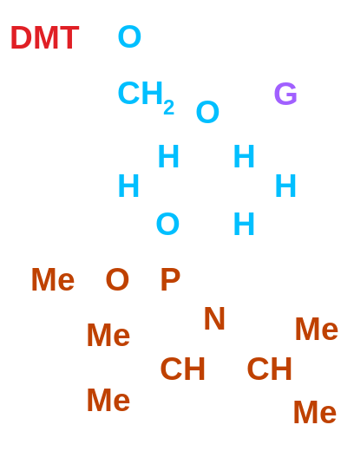
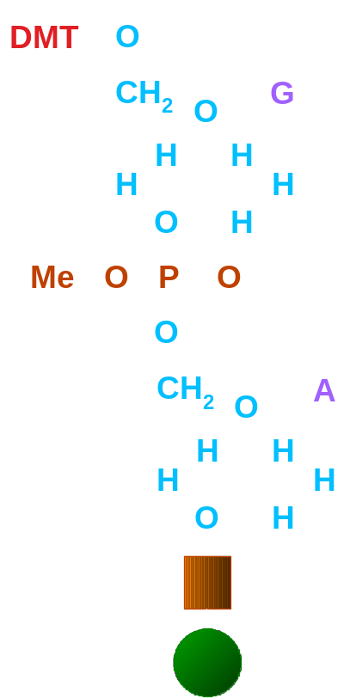
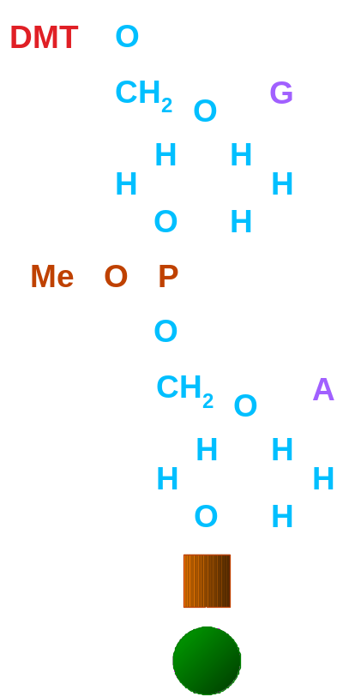
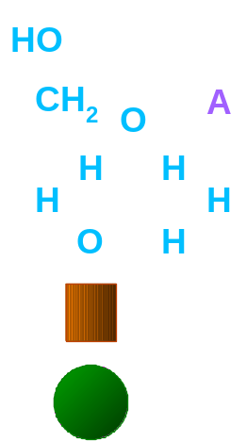
化学合成的单元操作
DMT
O
激活
CH
G
2
O
H
H
DMT： 二甲氧基三苯甲基
H
H
O
H
Me
O
P
H
Me
N
Me
CH
CH
Me
Me
脱取代基
氧化
缩合
玻璃珠
连接臂

Slide 40
DNA化学合成的用途
合成天然基因
如生长激素释放抑制素基因、脑啡肽基因、胰岛素基因、干扰素
基因等。
修饰改造基因
如组织型纤溶酶原激活剂基因、尿激酶原基因等。
设计新型基因
制备探针、引物、接头

Slide 41
4 目的基因的克隆与基因文库的构建
E 基因文库的构建
基因文库的基本概念
基因文库的构建程序
基因组文库重组克隆的排序

Slide 42
基因文库的基本概念
基因库与基因文库
基因库（gene pool）
特定生物体全基因组的集合（天然存在）。
基因文库（gene library or gene bank）
从特定生物个体中分离的全部基因，这些基因以克隆的形式
存在（人工构建）。根据构建方法的不同，基因文库分为：
基因组文库（含有全部基因）
cDNA文库（含有全部蛋白质编码的结构基因）

Slide 43
基因文库的基本概念
基因文库构建的基本战略
用鸟枪法构建基因组文库，材料来自染色体DNA。
用cDNA法构建cDNA文库，材料来自mRNA。
在高度分化的生物体中，不同组织和细胞在不同时段的mRNA
种类不同（即基因的表达谱不同），因此同种生物体的cDNA文库
一般还有组织细胞的界定，如肝组织cDNA文库或胚胎组织cDNA
文库等。很显然， cDNA文库的信息量远小于基因组文库。

Slide 44
基因文库的基本概念
基因文库的完备性
基因文库的完备性是指：在构建的基因文库中任一基因存在的概
率，它与基因文库最低所含克隆数N之间的关系可用下式表示：
N = ln ( 1 – P ) / ln ( 1 – f )
其中： P = 任一基因被克隆（或存在于基因文库中）的概率
f = 克隆片段的平均大小 / 生物基因组的大小
例如，人的单倍体DNA总长为2.9 x 10⁹ bp，基因文库中克隆片段
的平均大小为15 kb，则构建一个完备性为0.9的基因文库至少需要
45万个克隆；而当完备性提高到0.9999时，基因文库至少需要180
万个克隆。

Slide 45
基因文库的基本概念
基因文库的质量标准
除了尽可能高的完备性外，一个理想的基因文库应具备下列条件：
重组克隆的总数不宜过大 以减轻筛选工作的压力
载体的装载量最好大于基因的长度 避免基因被分隔克隆
克隆与克隆之间必须存在足够长度的重叠区域 以利克隆排序
克隆片段易于从载体分子上完整卸下
重组克隆能稳定保存、扩增、筛选

Slide 46
基因文库的构建程序 基因组DNA的制备
为了最大限度地保证基因在克隆过程中的完整性， 用于基因组
文库构建的DNA在分离纯化操作中应尽量避免过度的断裂。制备的
DNA分子量越大，经切割处理后样品中含有不规则末端的DNA片段
的比率就越低，重组率和完备性也就越高。
用常规方法制备的染色体
A
A
DNA的长度一般在100 kb左右
如果先将细胞固定在低融点凝
A
A
胶中，然后置入含有SDS、蛋
白酶K、RNase的缓冲液中浸泡，可获得1000 kb大小的DNA片段。

Slide 47
基因文库的构建程序
基因组DNA的切割
用于基因组文库构建的DNA片段的切割一般采用超声波处理和
限制性内切酶部分酶切两种方法，其目的是：
第一，保证DNA片段之间存在部分重叠区；
第二，保证DNA片段大小均一。
超声波处理后的DNA片段呈平头末端，需加装人工接头。
部分酶切法一般选用四对碱基识别序列的限制性内切酶，如：
Sau3AI或MboI等，这样DNA酶解片段的大小可控。
连接前，上述处理的DNA片段必须根据载体的装载量进行分级
分离，以杜绝不相干的DNA片段随机连为一体！

Slide 48
基因文库的构建程序 载体和受体的选择
出于压缩重组克隆的数量，用于基因组文库构建的载体通常选装载量较大的λ-
DNA或考斯质粒；对于大型基因组（如动植物和人类）需使用YAC或BAC载体。
由于绝大多数真核生物的mRNA小于10 kb，因此用于cDNA文库构建的载体通
常选质粒。
上述几种载体的最大装载量如下：
质粒
15 kb
λ-DNA
25 kb
考斯质粒
45 kb
BAC
300 kb
YAC
1000 kb
用于基因文库构建的受体则根据载体使用大肠杆菌或酵母菌。

Slide 49
基因文库的构建程序
从基因文库中筛选目的基因
大型基因组文库一般由数十万甚至上百万个重组克隆组成。除
了一些具有特殊功能的蛋白质编码基因（如抗药性基因、结合蛋白
编码基因等）可以采用特殊的正选择筛选程序（如抗药性筛选法、
酵母双杂交技术等）直接筛选外，一般的基因组文库筛选均需多轮
操作步骤。

Slide 50
基因文库的构建程序
从基因文库中筛选目的基因
密集铺板（1-10万）
目的重组克隆
杂交
挖取
铺板
铺板

Slide 51
基因文库的构建程序
基因文库构建的技术性问题
在基因组文库的构建过程中，最应引起重视的问题是：
严禁外源DNA片段之间的连接！！！
为了避免上述情况的发生，可采取下列措施的组合：
将待连接的DNA片段根据载体的装载量分级分离
用碱性磷酸单酯酶除去DNA片段的末端磷酸基团
用TdT酶在DNA片段的末端上增补同聚尾末端

Slide 52
基因组文库重组克隆的排序
大型基因文库（包括人的基因文库）的构建在技术上并不十分困难，如果一个YAC基因文库的插入片段总和为整个基因组的十倍以上时，一般就能从基因文库中调出任何一段DNA序列。然而基因文库的克隆都是随机序列，必须将所有的克隆排列成一个像天然染色体DNA上所表现出的信息顺序。这项工作的工作量可能远大于基因组
文库的构建，属于基因文库的后期制作。

Slide 53
基因组文库重组克隆的排序
酶切片段末端标记法
将单一的YAC克隆插入DNA片段用限制性内切酶分布均匀地水解
成若干片段，末端标记同位素。
然后再用Sau3AI或MboI将末端标记的DNA片段降解成碎片，聚丙烯酰胺凝胶电泳，每10个YAC克隆走在同一块板上，形成10个克隆的
特征性DNA指纹图谱。
电脑分析指纹图谱，如发现任何两个克隆DNA的指纹图谱有部分相同的，则其两个YAC片段就有互相重叠的可能性，于是这两个YAC
克隆的DNA片段克隆在染色体上是排列一起的。

Slide 54
基因组文库重组克隆的排序 酶切片段末端标记法
H
H
H
H
S
S
S
S
克隆DNA
载体DNA
S
S
S
S
S
S
S
S
S
S
S
S
十克隆指纹图谱
S
S
S
单一克隆指纹图谱

Slide 55
基因组文库重组克隆的排序
染色体走读法（chromosome walking）
从基因文库中任取一个克隆作为染色体走读的起点，将之两端序列
分别亚克隆，亚克隆片段在0.5 - 2.0 kb范围内。
分别以上述亚克隆DNA片段为探针，杂交同一基因文库，阳性克
隆中的插入DNA片段必定与起点克隆所含的DNA片段连锁在一起。
然后再以阳性克隆片段的两端序列为探针，进行第二步走读，直至
线型染色体DNA的端点。

Slide 56
基因组文库重组克隆的排序 染色体走读法
走读的起点克隆片段
亚克隆旁测序列
探针标记
第一轮杂交
第二轮杂交
第二轮杂交
阳性克隆
阳性克隆

Slide 57
基因组文库重组克隆的排序 染色体走读法
走读的起点克隆片段

Slide 58
4 目的基因的克隆与基因文库的构建
A 鸟枪法
B cDNA法
C PCR法
D 化学合成法
E 基因文库的构建

